Slide 1

Національний аерокосмічний університет ім. М.Є. Жуковського «Харківський авіаційний інститут»
Факультет систем управління літальних апаратів
Кафедра комп’ютерних наук та інформаційних технологій
Презентація на тему: «Розробка веб-додатку для оптимізації маршрутів вантажоперевезень з застосуванням генетичних алгоритмів»
Виконав: студент 6 курсу групи № 367
напряму підготовки
122 «Комп'ютерні науки»
(код і найменування напряму підготовки)
Гринюк М.О.
(прізвище й ініціали студента)
Керівник: Яшина О.С.
(прізвище й ініціали)

Slide 2

Мета та об’єкт дослідження
Об'єкт дослідження: оптимізація маршрутів в транспортних задачах.
Предмет дослідження: методи та засоби розв'язання задачі комівояжера з застосуванням генетичних алгоритмів.
Мета роботи: оптимізація маршруту доставки товарів шляхом удосконалення математичного, алгоритмічного та програмного забезпечення розв'язання задачі комівояжера.

Slide 3



Актуальність
Більшість своїх сил кожен з нас витрачає на пошук найкращого або оптимального вирішення поставленого завдання. Існує багато NP-повних транспортних задач які можливо найти в реальному житті:
Прискорення кур'єрської служби доставки їди для різних закладів.
Доставка вантажів на далекі відстані (сушею, океаном, повітрям) - Робота соціальних, міських та державних служб. - Пошук знаходження шляху звичайному користувачеві картографічних сервісів.

Slide 4


Огляд існуючих рішень та їх проблеми
Існує немало різних алгоритмів для вирішення транспортної задачі комівояжера:
Графові рішення алгоритмом Дейкстри - Методи потенціалів
Повні та випадкові перебори - Жадібні алгоритми
Алгоритм Флойда - Імітації відпалу Але існують також і невизначеності такі як:
Час очікування клієнта або вантажу
Пробки та аварії, платні дороги, досвід роботи та водіння кур'єру
Природні та технічні явища, затратити палива

Slide 5
Переваги та недоліки існуючих рішень
Недоліки звичайних рішень (повні та випадкови перебори):
обмежені в кількості вхідних даних так як час збільшується експоненційно до них
відсутність налаштувань
Переваги:
+ простота
+ для маленьких практичних завдань мінімальний час роботи та використання оперативної пам'яті
+ відсутність налаштувань
Для ефективного перебору на практиці я буду застосовувати евристичні алгоритми, які дають не точне, а наближене рішення і добре підходять для перебору великої кількості даних з налаштуванням алгоритму, що поступово поліпшується, наприклад генетичний алгоритм.

Slide 6
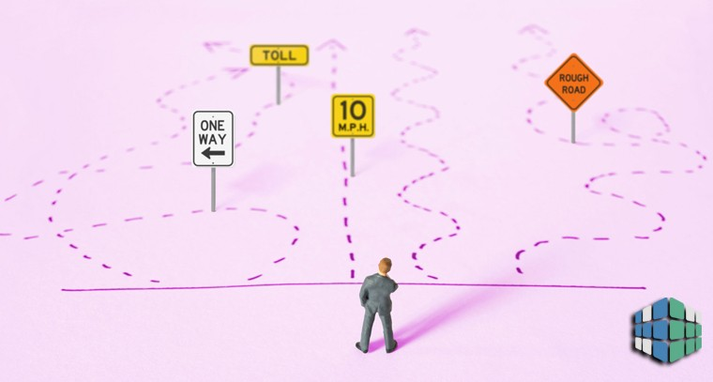

Постановка задач
1. Аналіз транспортних задач та огляд існуючих рішень.
2. Формалізація та математичне моделювання предметної області.
3. Застосування генетичних алгоритмів до розв'язання задачі комівояжера.
4. Проектування програмного забезпечення оптимізації вантажоперевезень.
5. Програмна реалізація.

Slide 7
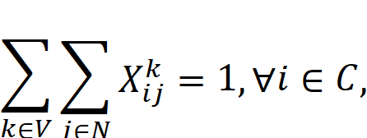
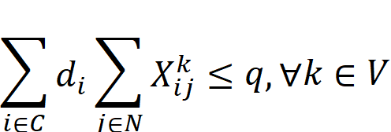
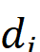
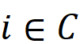
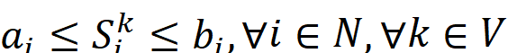
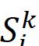
Формалізація та математичне моделювання предметної області
Алгоритмічна складність симетрічної задачі комівояжера з n пунктів
становить тому вже для 30 пунктів спрямування пошук шляху є складним завданням.
На маршрут кожного транспортного засобу накладається ряд обмежень. Основні обмеження представлені формулами:
1.
- вантажопідйомність, - попит відповідного клієнта, C – безліч клієнтів.
2.
3.
- час прибуття
- час обслуговування

Slide 8
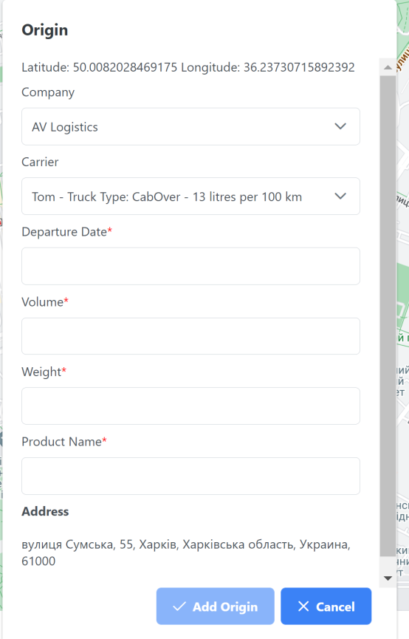
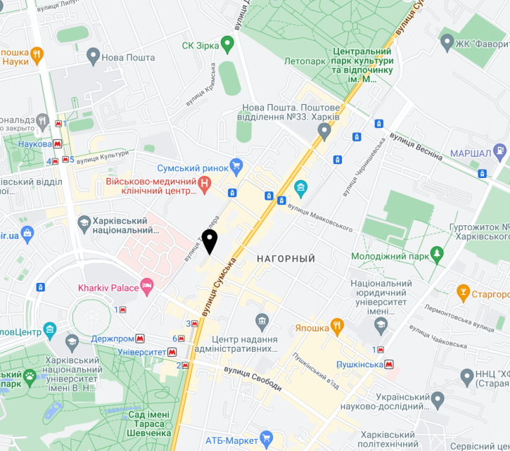
Застосування генетичних алгоритмів до розв'язання задачі комівояжера
Генотип – унікальні географічні координати (довгота та широта, адрес). В подальшому будуть кодуватимуться в алгоритму як порядок обходу маршруту або графа цифрою та числом.

Slide 9
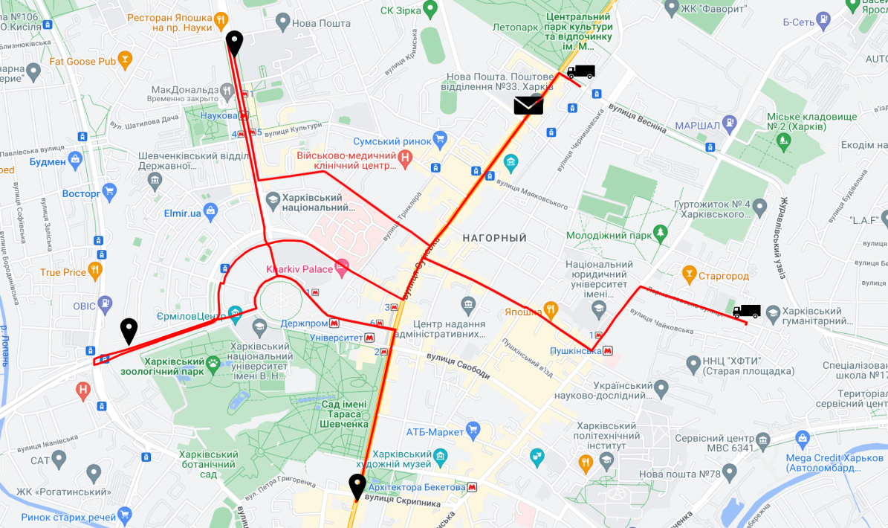
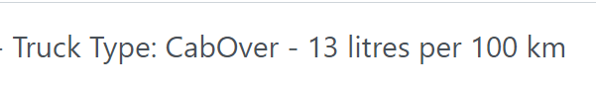
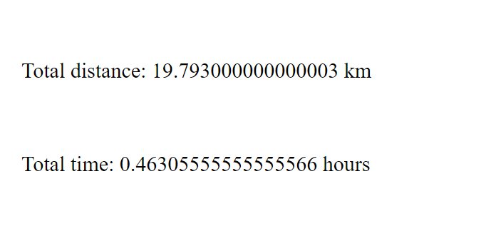
Застосування генетичних алгоритмів до розв'язання задачі комівояжера
Хромосома - унікальна послідовність генів та сума пройденого шляху в кілометрах, сюди ж додамо витрачений час та паливо цього шляху, тип транспорту, сума доставки від початкового пункту і до нього же. (Рисунок 9.1) Рисунок 9.1 – Програмна особина

Slide 10
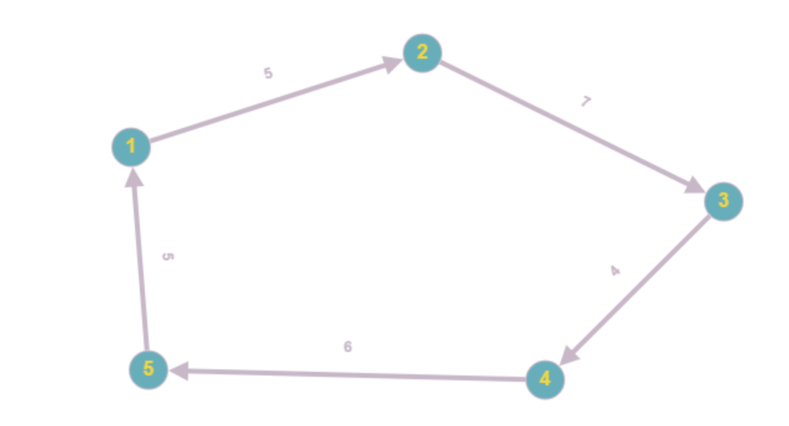
Популяції
Якщо представити у порядковому вигляді – це набір унікальних цифр або чисел [1,2,3,4,5,1] з сумою шляху = 27.
Популяцією же можливо назвати унікальний набір хромосом у порядковому вигляді та сумою повного шляху.

Slide 11
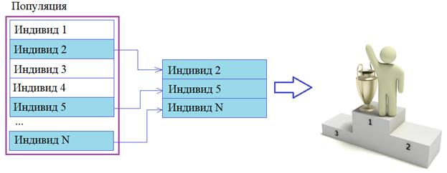
Турнірний відбір
Після формування популяції здійснюється, турнірний відбір - як може бути описаний наступним чином: з популяції, що містить N рядків, вибирається випадковим чином t рядків і кращий рядок записується в проміжний масив (між обраними рядками проводиться турнір). Ця операція повторюється N разів.

Slide 12
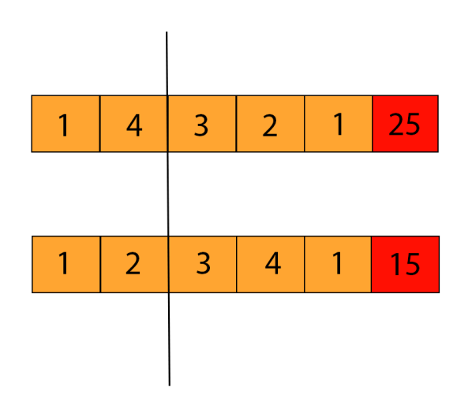
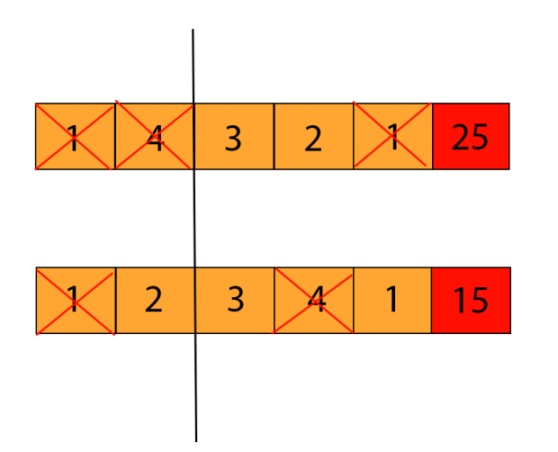
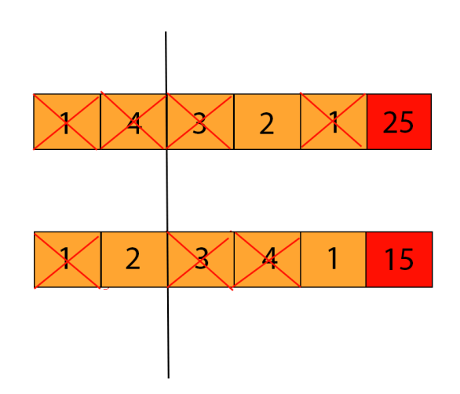

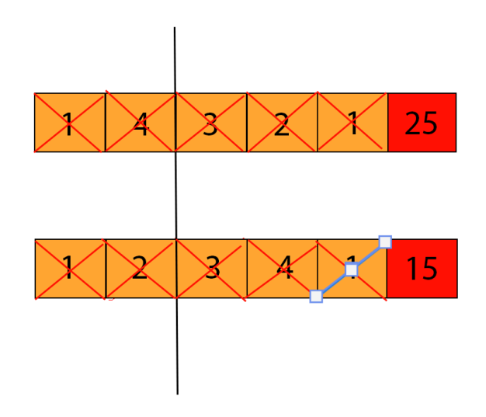
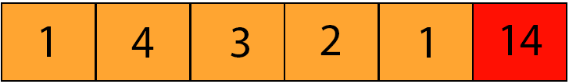
Схрещування
Далі йде схрещування де всі хромосоми мають порядковий вид, етапи схрещування: .
1.
2.
3.
4.
5.
6.

Slide 13


Мутації
Абстрактний приклад мутації:
- Генеруємо число від 0 до 100.
- Якщо число менше від % мутації в налаштуваннях відбувається мутація.
- Вибирається 2 випадкові гени і вони змінюються місцями.

Slide 14
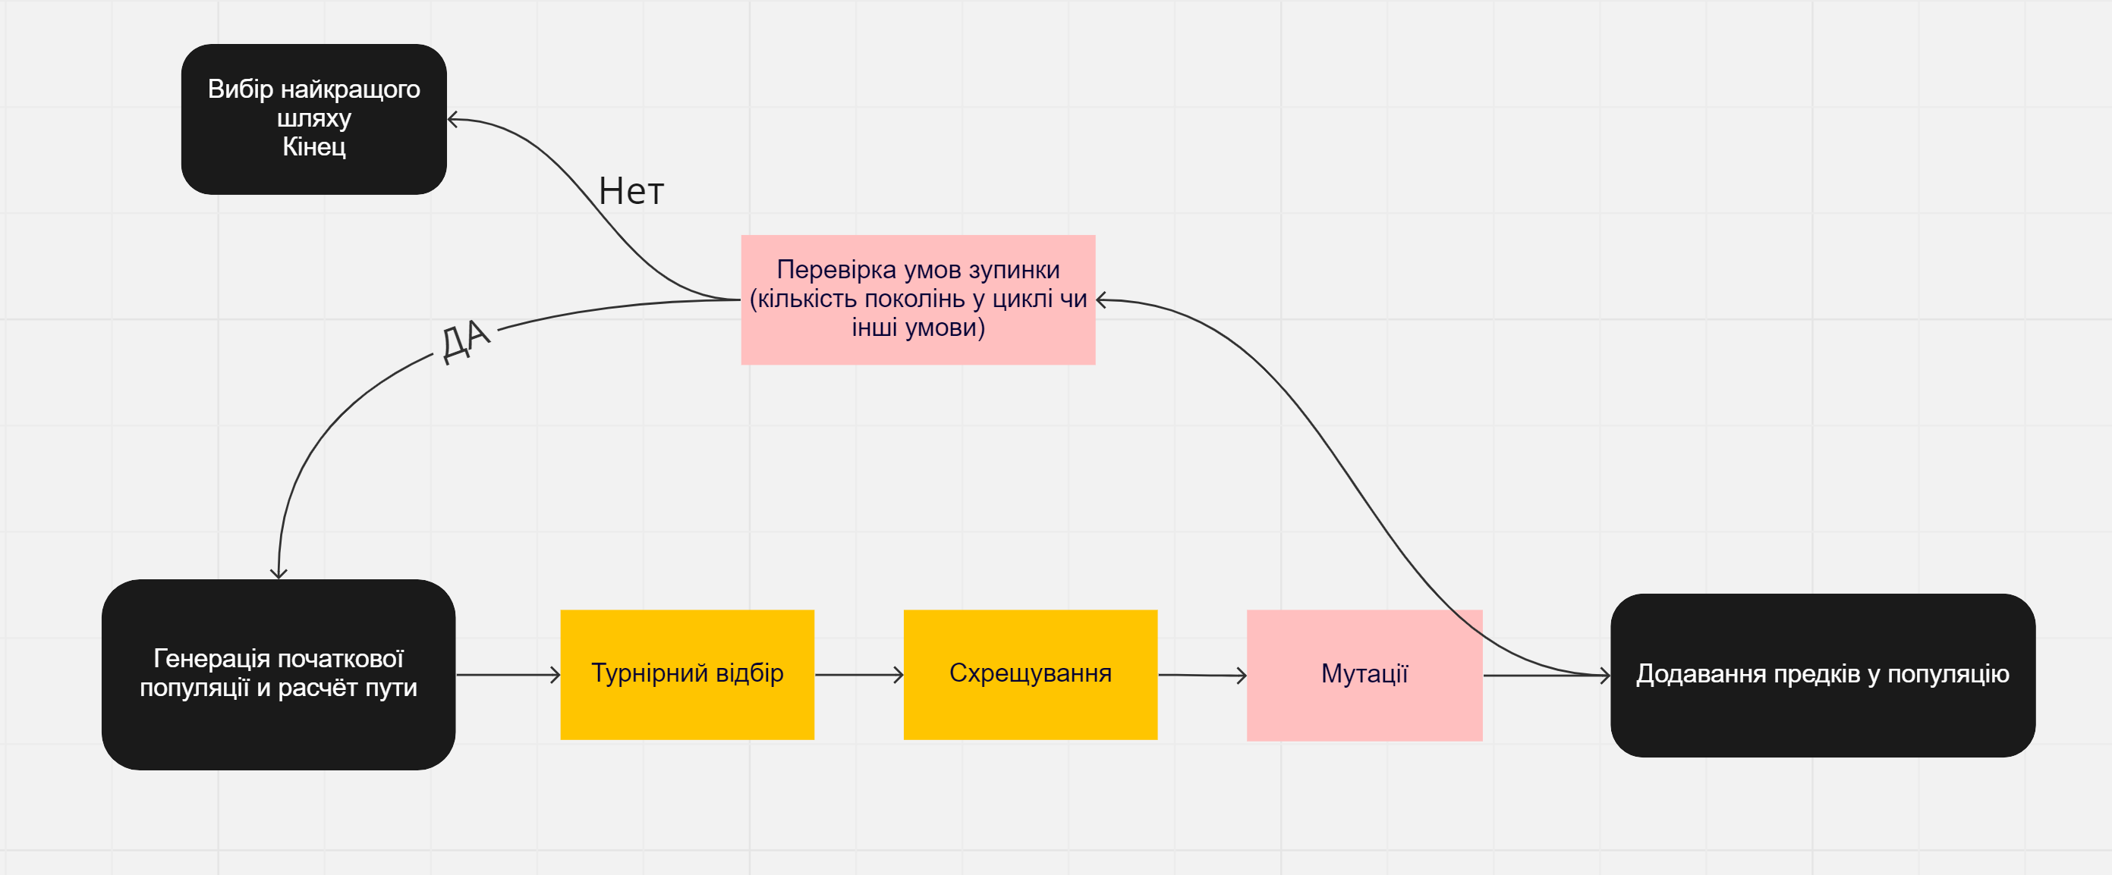
Застосування генетичних алгоритмів до розв'язання задачі комівояжера
- Додаємо до спільного масиву результатів.
- Повторюємо процес до крітєрії останови (кількості поколінь). - Після завершення останнього покоління сортируємо масив за зростанням та знаходимо перший елемент як краще вирішення.

Slide 15
Архітектура додатку клієнтської сторони
Для розробки клієнтської частини веб-застосунку і візуалізації алгоритму застосовувався JS фреймворк Angular останньої версії який зосереджений на компонентному програмуванні та з бібліотекою NgPrime.
Архітектура поділена на наступні частини:
Declarations/Widget Module. Модулі із оголошеннями різних сутностей. Як приклад подібних модулів можна навести набори компонентів інтерфейсу користувача, директив, пайпів.
Services Module. Модулі Сервісів. Наприклад - HttpClientModule.
Routing Module. Модулі маршрутизації.
Domain Feature Module. Модулі, що реалізують ключові завдання програми.
Core/Shared Module. Core-модуль це модуль для оголошення глобальних сервісів.
Shared-модуль — це модуль, у якому оголошують компоненти спільного використання.

Slide 16
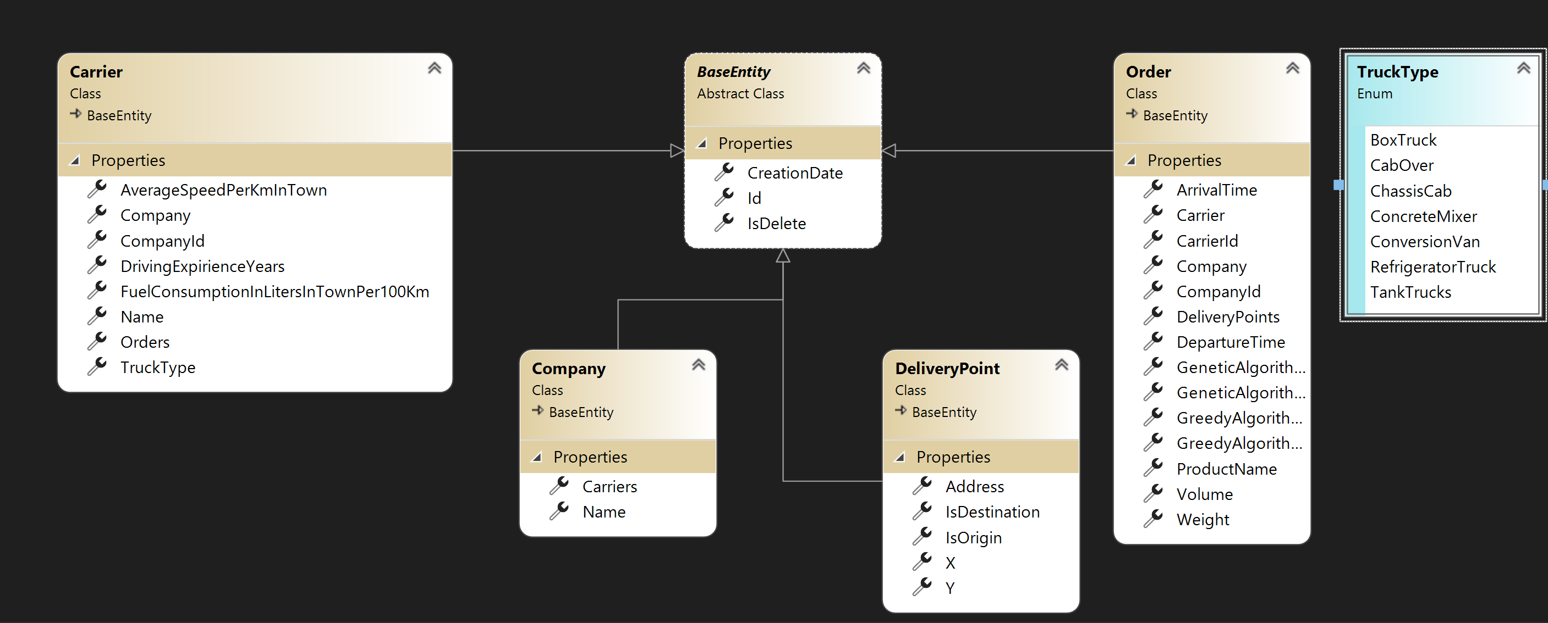
Архітектура додатку серверної сторони в Visual Studio 2022
Архітектура Onion серверної сторони розділена на:
1. DataAccess layer. Рівень доступа даних, яких містить логіку збереження даних за допомогою Entity Framework Core code first.

Slide 17
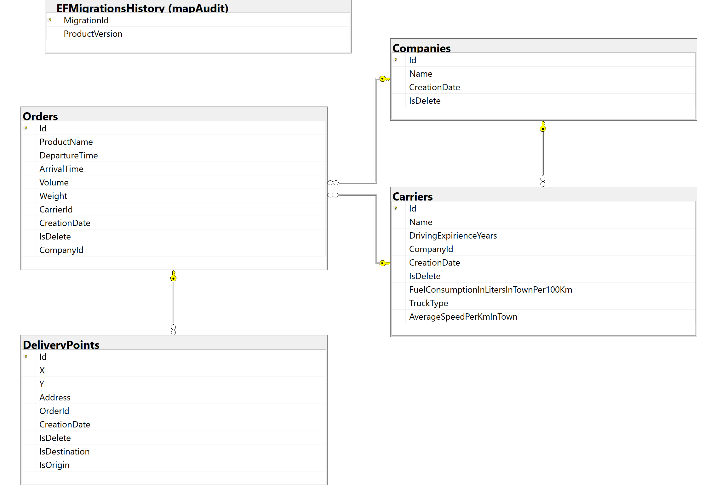
Архітектура додатку серверної сторони в Sql Server

Slide 18
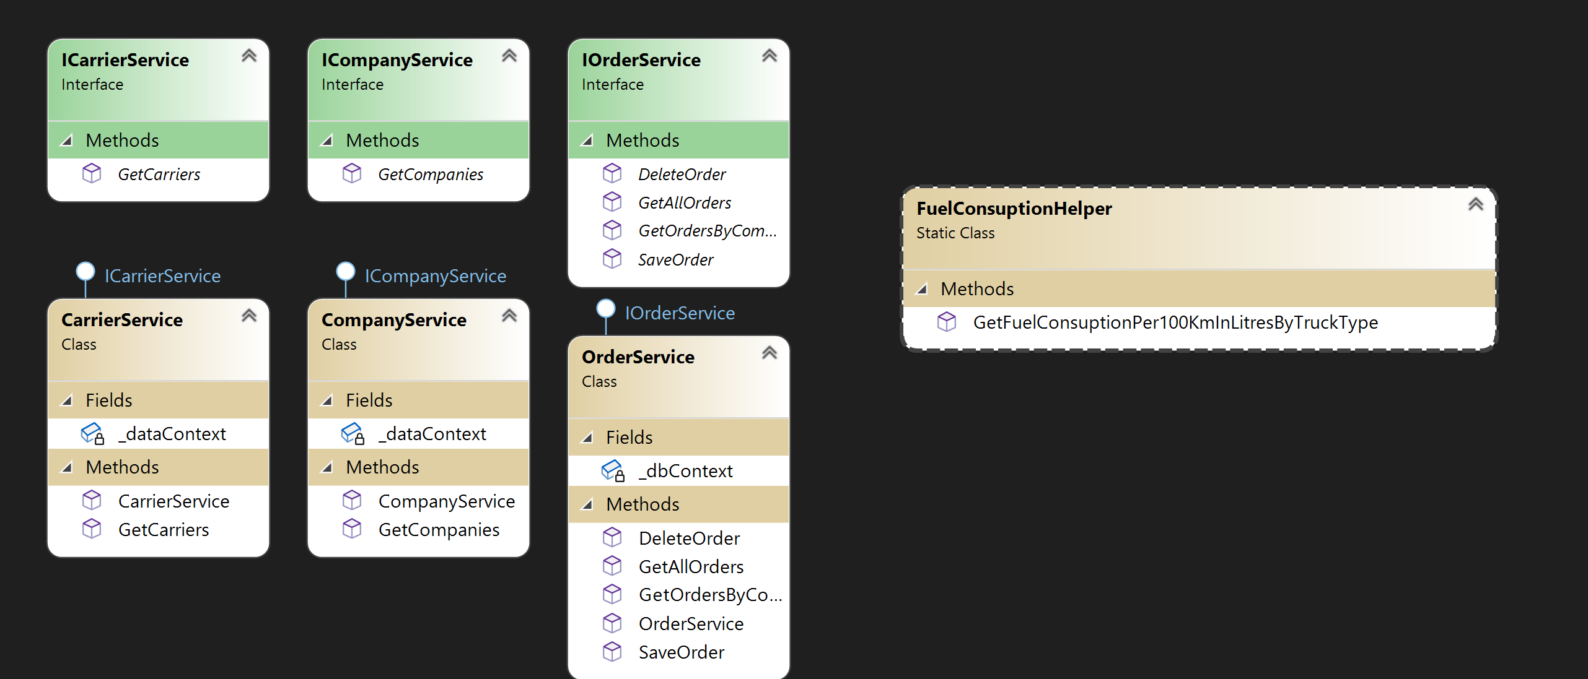
2. Infrastructure and Services layer. Для реалізації бізнес-логіки програми.
Архітектура додатку серверної сторони в Visual Studio 2022

Slide 19
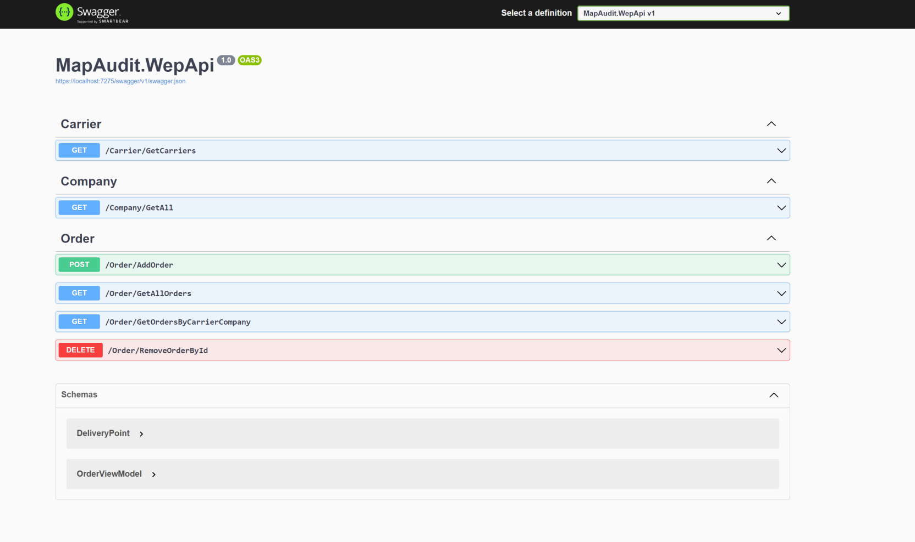
Архітектура додатку серверної сторони
2. WebApi layer. Для реалізації веб сервіса Rest Api.

Slide 20
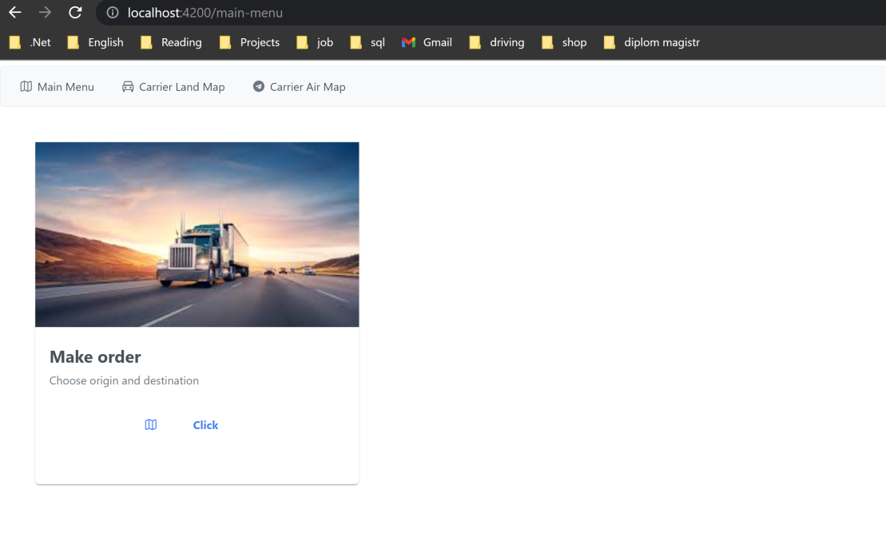
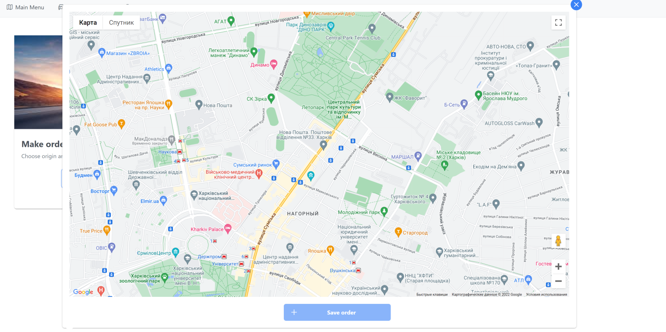
Програмна реалізація

Slide 21
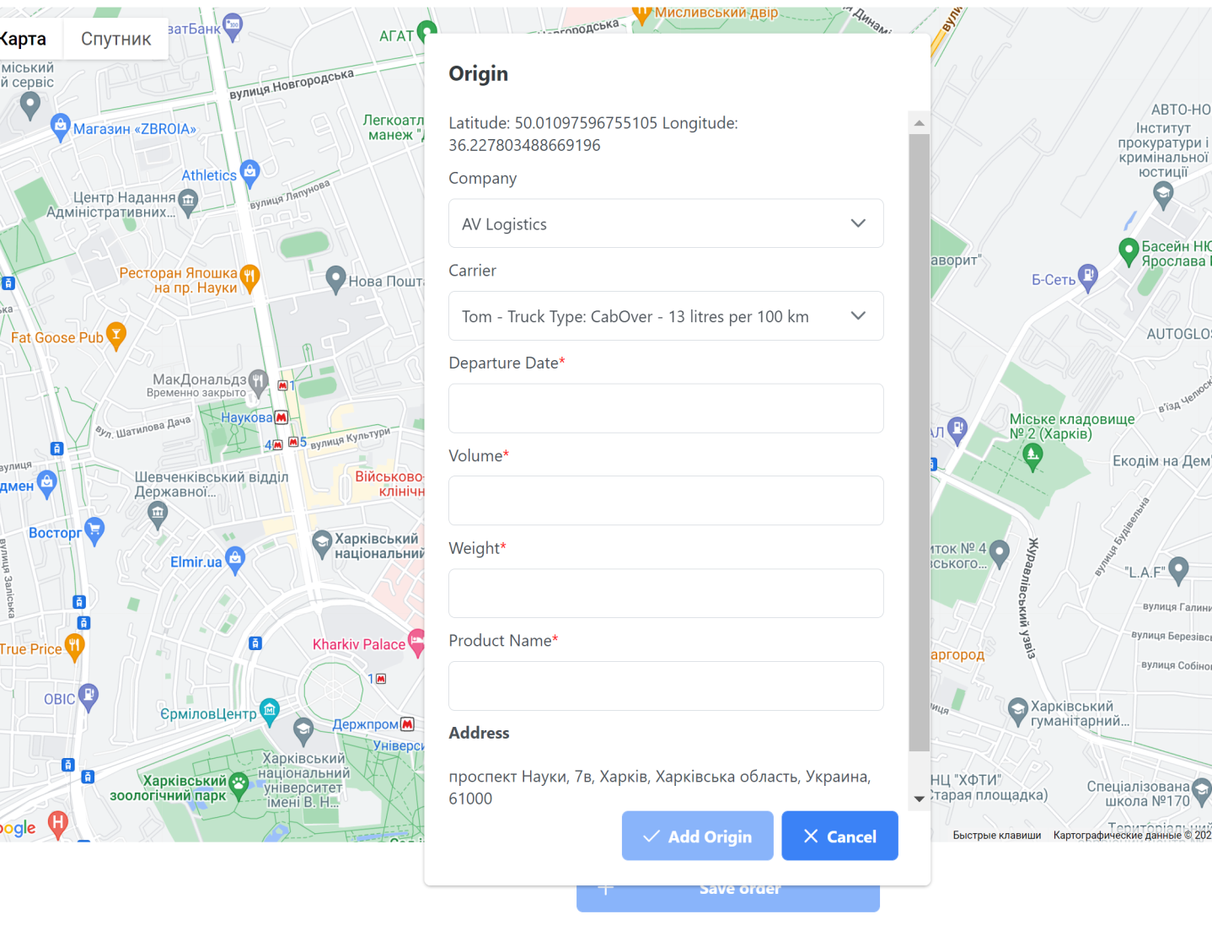
Програмна реалізація

Slide 22
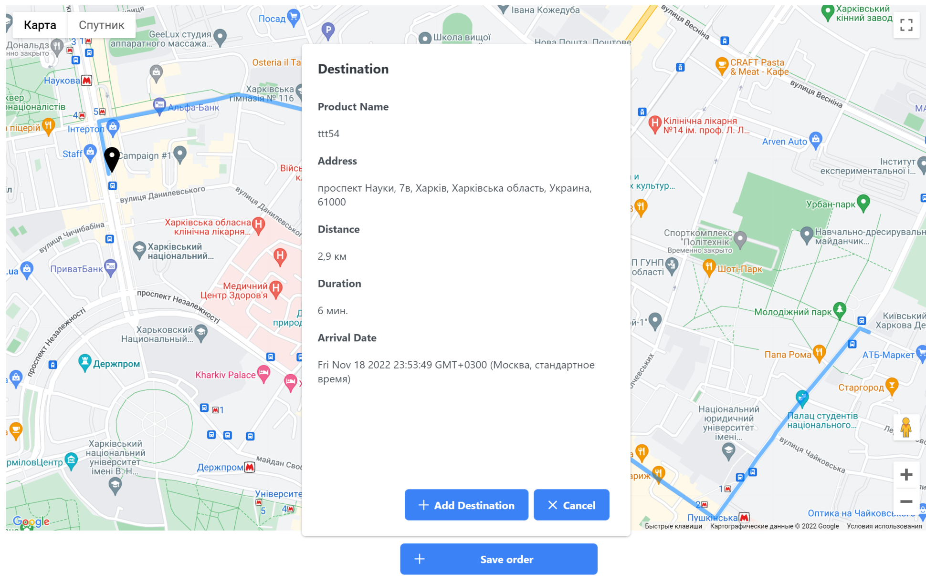
Програмна реалізація

Slide 23
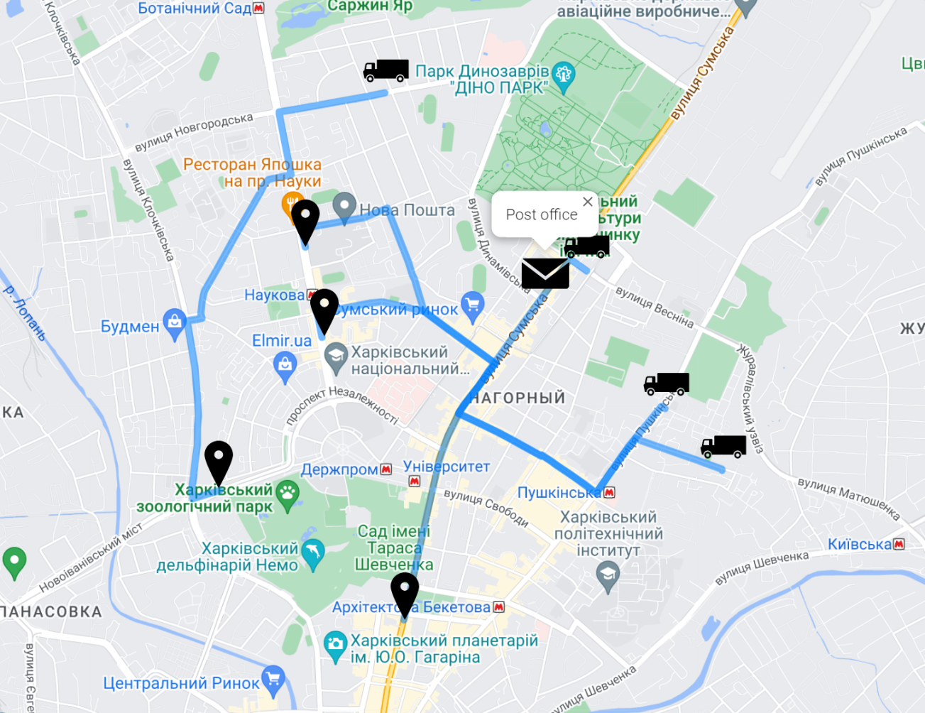
Програмна реалізація

Slide 24
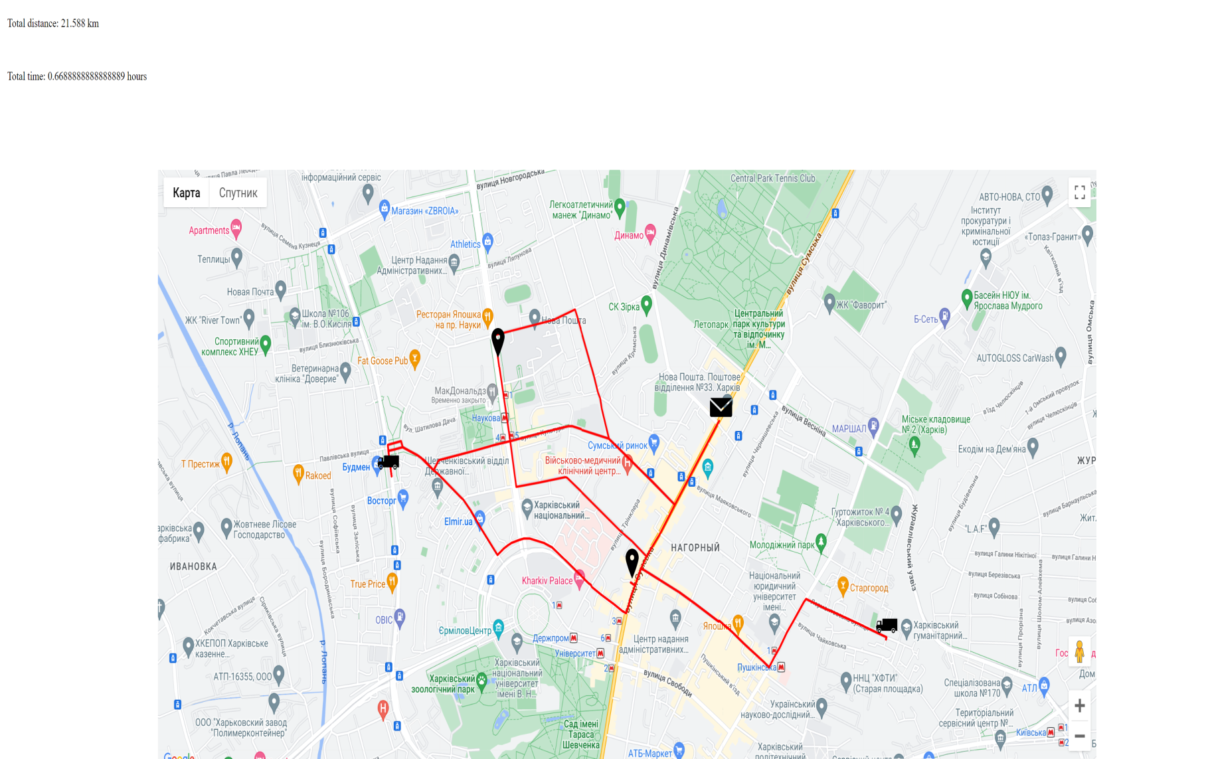
Програмна реалізація

Slide 25

Дякую за увагу!

